Slide 1


Личные окончания глаголов
Почему мы пишем не так, как слышим? Как не ошибиться, когда ударение молчит? Сегодня мы раскроем главный секрет личных окончаний глаголов и научимся писать правильно — всегда.
РУССКИЙ ЯЗЫК
ОРФОГРАФИЯ ГЛАГОЛОВ
Сайфудинова Динора Михайловна

Slide 2


Детективное расследование: В чём подвох?
Ударные окончания
Безударные окончания
Когда окончание находится под ударением, мы пишем то, что слышим — никаких сомнений. Например: живёт, поёт, плывёт. Ударение подсказывает нужную букву.
Когда окончание безударное, слух нас подводит. Мы слышим нечёткий звук, и рука тянется написать наугад. Именно здесь и прячется главная ловушка: пиш_т или пишет? Спрягают или спрягают? Без правила не обойтись.
Главная проблема: безударные личные окончания нельзя проверить по произношению — нужен алгоритм.

Slide 3




Алгоритм спасения: Правило неопределённой формы
Чтобы правильно написать личное окончание глагола, нужно действовать по чёткому плану. Этот алгоритм работает всегда — главное, не пропускать шаги.
Шаг 1
Шаг 2
Шаг 3
Поставь глагол в неопределённую форму (что делать? что сделать?). Сохраняй вид глагола!
Посмотри на суффикс перед -ть: это и есть ключ к спряжению.
Определи спряжение и пиши нужное окончание по правилу.
Важно: при подборе пары сохраняйте вид глагола. Смотрит → смотреть (не посмотреть!). Смена вида может привести к ошибке в определении спряжения.

Slide 4
Секретный код: I и II спряжение
Все глаголы русского языка делятся на два спряжения — и у каждого свой набор личных окончаний. Запомни эту таблицу, и половина задачи решена.
I спряжение
II спряжение
Все остальные глаголы, не вошедшие в II спряжение. Окончания: -е, -ешь, -ет, -ем, -ете, -ут / -ют.
Примеры: читать → читает, читают; плыть → плывёт, плывут.
Глаголы на -ить (кроме брить, стелить) и 11 слов-исключений. Окончания: -и, -ишь, -ит, -им, -ите, -ат / -ят.
Примеры: строить → строит, строят; говорить → говорит, говорят.
Лицо
I спряжение
II спряжение
1-е ед. ч.
-у / -ю
-у / -ю
2-е ед. ч.
-ешь
-ишь
3-е ед. ч.
-ет
-ит
1-е мн. ч.
-ем
-им
2-е мн. ч.
-ете
-ите
3-е мн. ч.
-ут / -ют
-ат / -ят

Slide 5

Орден Исключений: Запомнить навсегда
Одиннадцать глаголов-исключений вступают во II спряжение, хотя по суффиксу перед -ть казались бы I-го. Их нужно просто выучить — зато раз и навсегда!
4 глагола на -ать
Гнать
Держать
Дышать
Слышать
7 глаголов на -еть
Видеть
Зависеть
Ненавидеть
Обидеть
Смотреть
Терпеть
Вертеть
Запомни стишок: Гнать, держать, дышать, обидеть, слышать, видеть и зависеть, а ещё терпеть, вертеть, ненавидеть и смотреть! Все они спрягаются по II спряжению.

Slide 6


Лаборатория практики: Исправляем ошибки
🔍 Найди ошибку
📖 Пословицы под микроскопом
Рассмотрим три глагола и проверим, верно ли они написаны:
Анализ пословиц помогает увидеть окончания глаголов в живом тексте:
Дышат
«Кто не работает, тот не ест.»
Работает — I спр.; ест — особый глагол.
✅ Верно! Дышать — исключение II спряжения → дышат.
Колят
«Волков боится — в лес не ходит.»
Боится — II спр. (бояться → -иться); ходит — II спр.
✅ Верно! Колоть → I спряжение → колют? Нет: форма они колят — диалект. Правильно колют.
Грамотность помогает не только писать правильно, но и точнее понимать смысл текста.
Клеят
❌ Ошибка! Клеить → II спряжение → правильно клеят ✅ (они клеят).

Slide 7


Творческий штурм: Весенний лес
Применяем знания в связной речи — самом настоящем испытании для грамотности. Вставьте пропущенные буквы и почувствуйте, как правило оживает в тексте.
Фрагмент текста
«Весна наступ_т (I/II?) в лес. Ручей журч_т (I/II?) среди камней. Птицы стро_т (I/II?) гнёзда, а ветер колыш_т (I/II?) молодые листья. Солнце гре_т (I/II?), земля дыш_т (I/II?) теплом.»
Ответы
наступит (II), журчит (II), строят (II), колышет (I), греет (I), дышит (II — исключение).
Работа с текстом — лучший способ закрепить правило. Не отдельные слова, а живые предложения формируют настоящую грамотность.

Slide 8
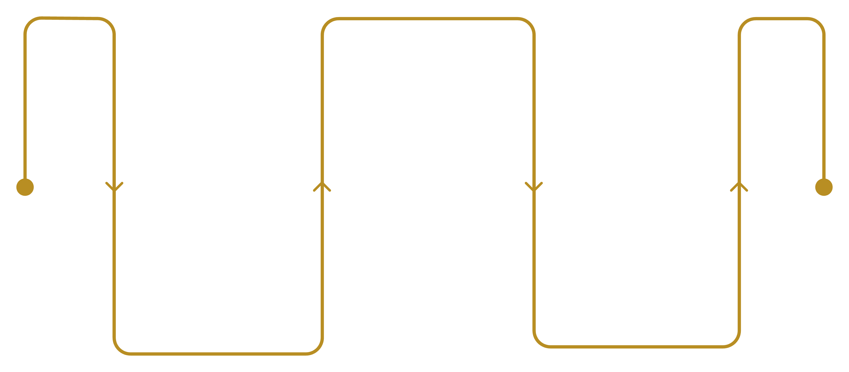
Финал: Проверка мастерства
🏆 Лист достижений
📝 Домашний вызов
Проведи самооценку пройденного пути:
Напиши мини-сочинение «Путешествие в весенний лес» объёмом 7–10 предложений.
Знаю разницу между I и II спряжением
Используй не менее 5 глаголов I спряжения
Используй не менее 5 глаголов II спряжения
Подчеркни окончания и подпиши спряжение каждого глагола
Умею применять алгоритм определения спряжения
Помню все 11 глаголов-исключений
Могу писать без ошибок в связном тексте
Это настоящее испытание мастера — удачи!
Потренировался
Применял алгоритм на примерах
Применил в тексте
Узнал правило
Изучил различия спряжений
Написал связный текст без ошибок

